Slide 1
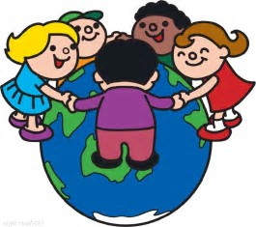
花蓮縣多元族群探討
「緣」來一家人
博學多元隊:
符方瑾 林依玄
楊禮安 王亮為

Slide 2
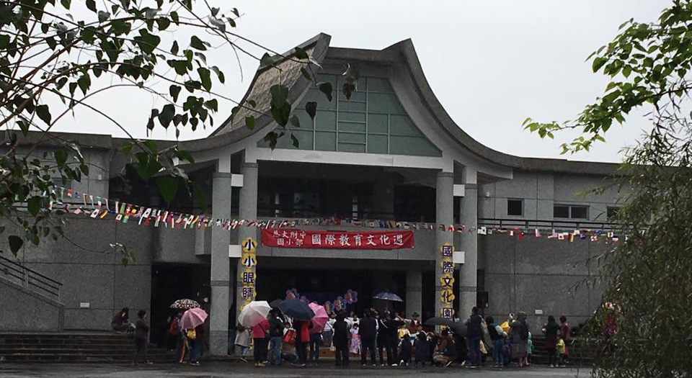
國際教育文化週

Slide 3
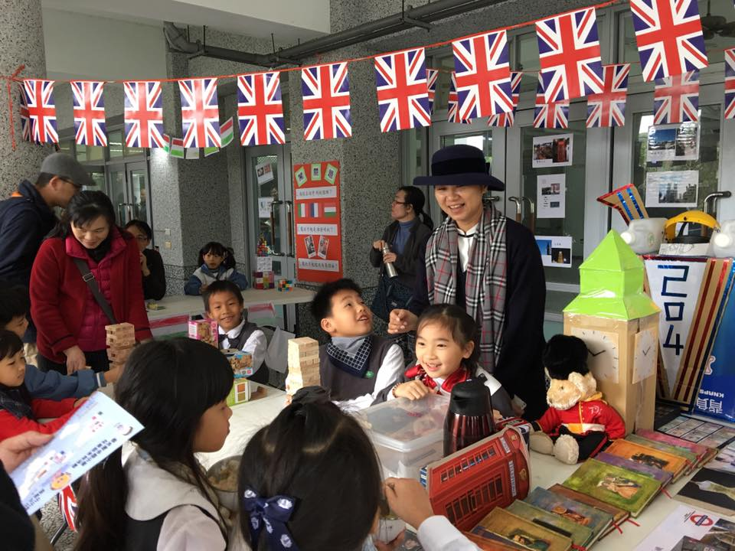
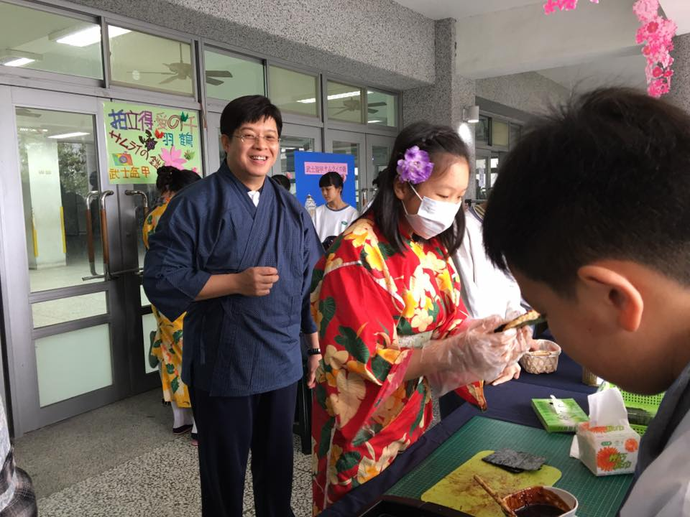
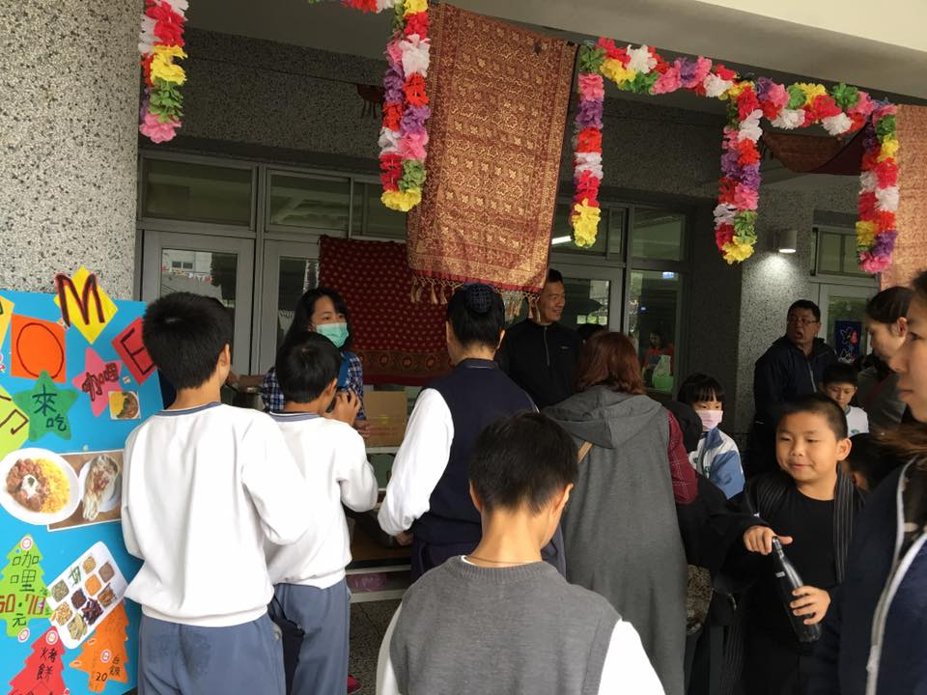
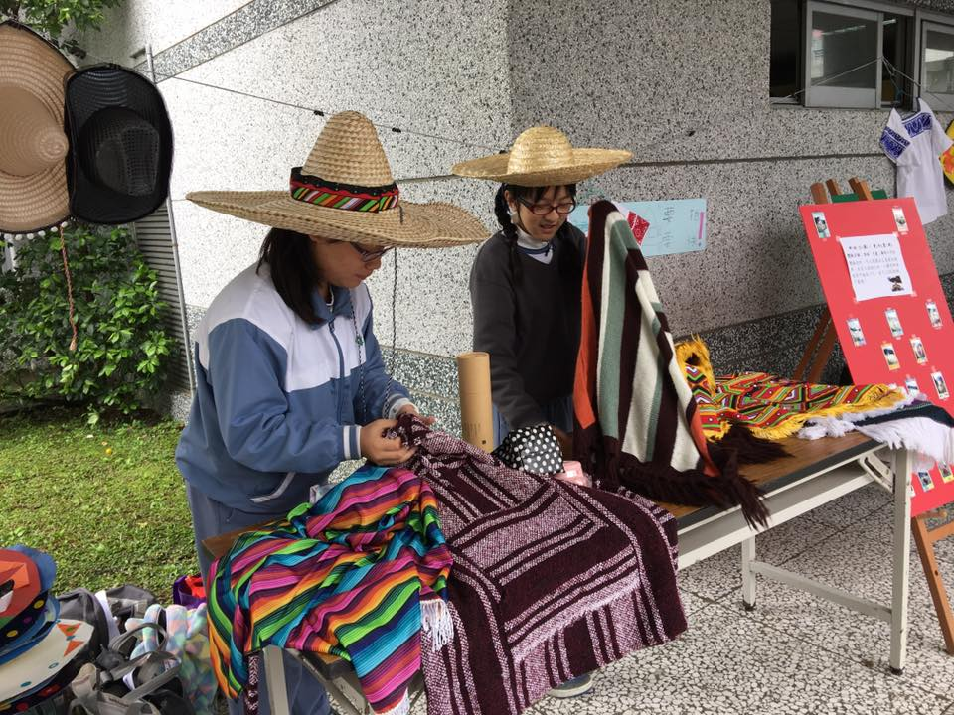

Slide 4
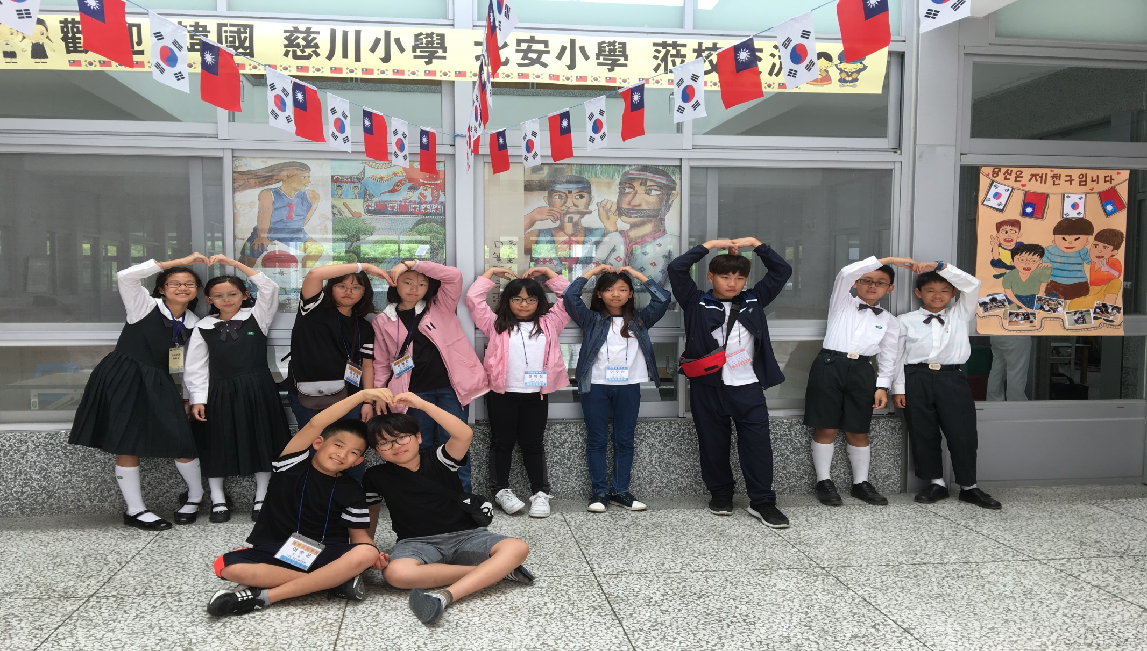
國際交流-中韓互訪

Slide 5
研究動機
今年暑假~~
班上來了一位轉學生，他的媽媽是印尼人；
發現隔壁班也有一位轉學生，她的爸爸是
美國人，這才驚覺到，原來我們身邊就有
這麼多不同國籍的同學。
仔細一看，她的膚色……都跟我們不一樣

Slide 6
研究目的
調查花蓮縣慈濟小學多元族群的人數
比例。
分析與比較慈濟小學低、中、高各年
段多元族群的變化。
花蓮縣多元族群的比較與分析。

Slide 7
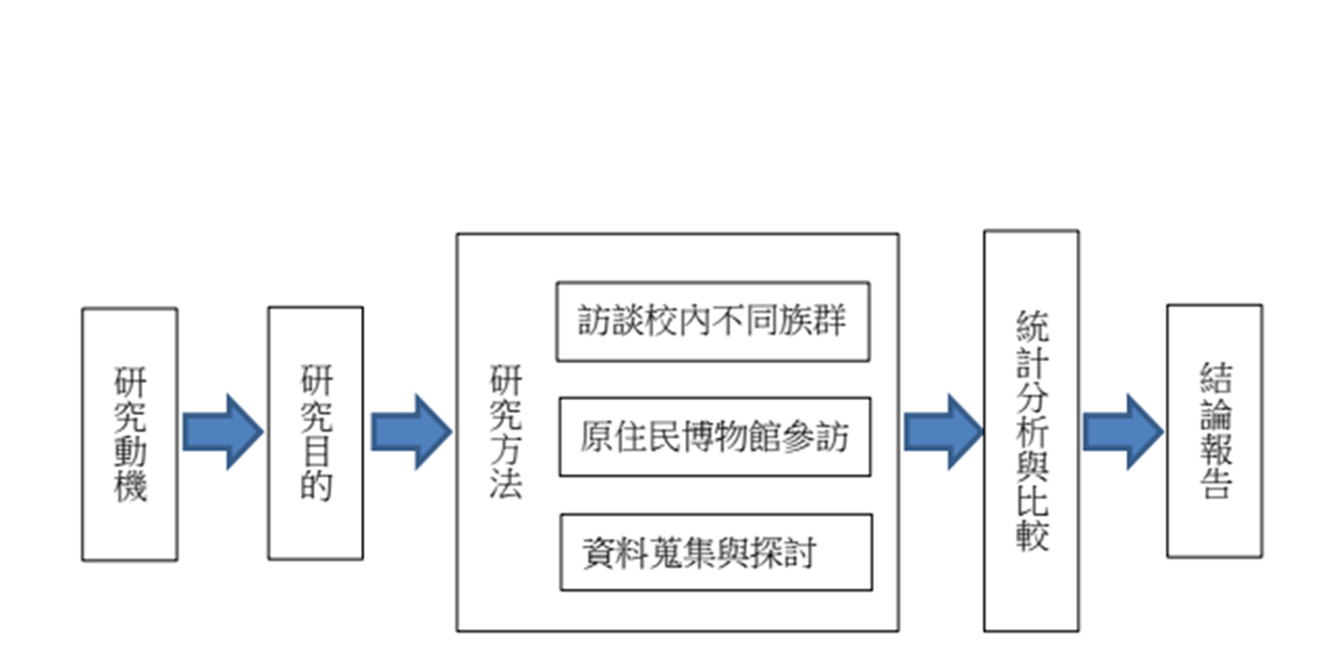
研究架構

Slide 8
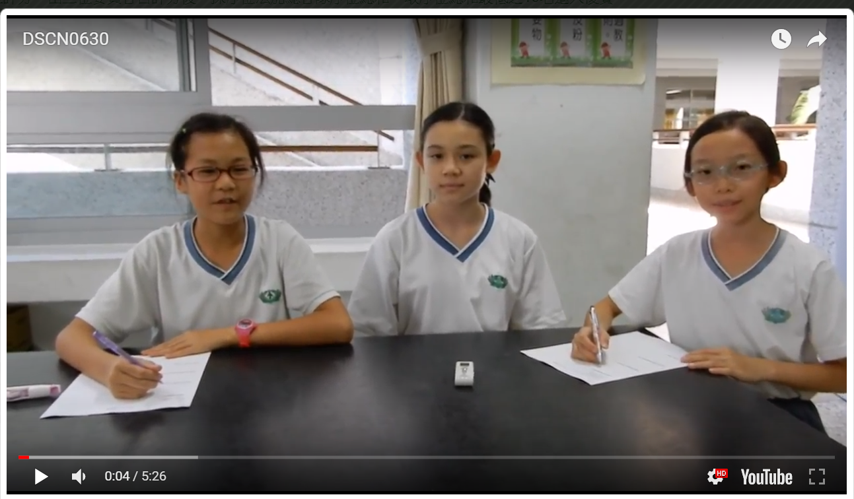
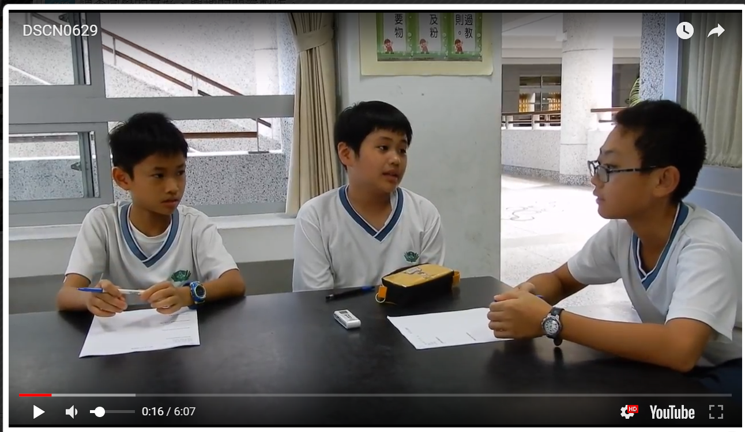
訪問同學

Slide 9

問卷整理
問卷項目 | 五年一班轉學生~~史同學 (美國籍) | 五年四班轉學生~~金同學 (印尼外配)
建築特色: | 三角形屋頂 | 木屋
宗教信仰: | 多元 | 回教
還有哪些種族: | 無分別 | 住在山裡的人
首都: | 華盛頓 | 不清楚
幣值: | 台灣的100元等於美國的3元 | 不清楚
國家歷史: | 不清楚 | 不清楚
社會制度: | 不清楚 | 不清楚
傳統舞蹈: | 不清楚 | 不清楚
「你好嗎」怎麼寫? | Hello | 會說不會寫
國旗的圖案是什麼？ | 不清楚
傳統節慶有哪些？ | 不清楚 | 母親節、沒有父親節
國家的總統是誰？ | 不清楚 | 不清楚
國家的國鳥、國花？ | 不清楚 | 不清楚
國家有哪些特色小吃？ | 不清楚 | 印尼炊飯、咖哩

Slide 10
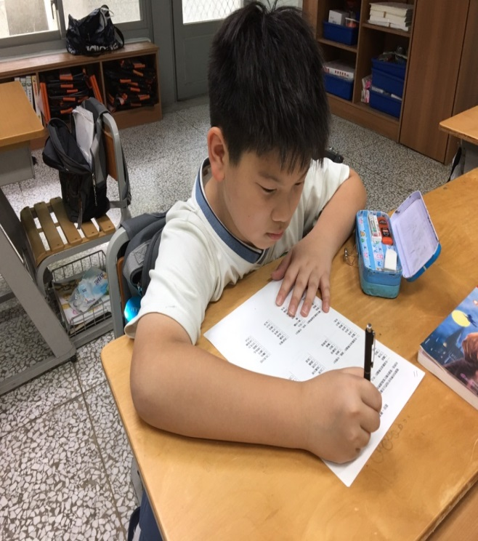
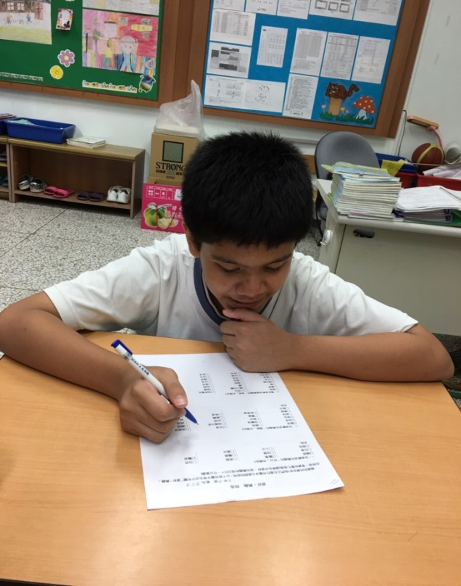
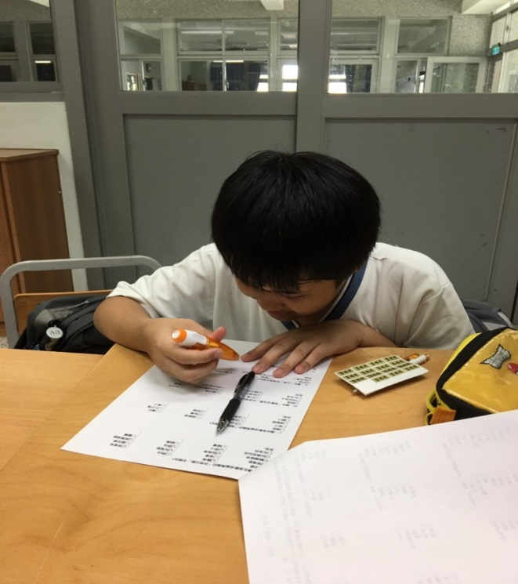
大家填問卷
陸配 | 巴基斯坦 | 印尼外配

Slide 11
台灣與印尼籍同學
喜好.感覺 相似度百分比統計
台灣 vs 印尼 | 項目 (總數量) | 王同學 相同次數(%) | 楊同學 相同次數 (%) | 林同學 相同次數 (%) | 符同學 相同次數 (%)
印 尼 金 同 學 | 學習科目(11) | 1(9%) | 1(9%) | 1(9%) | 1(9%)
 | 運動(21) | 2(9.5%) | 2(9.5%) | 0 | 0
 | 食物(32) | 5(15.6%) | 8(25%) | 16(50%) | 3(9.4%)
 | 休閒活動(18) | 4(22.2%) | 6(33.3%) | 7(38.9) | 5(27.8%)
 | 服飾(13) | 3(23.0%) | 2(15.4%) | 2(15.4%) | 1(7.7%)
 | 喜歡的事(11) | 2(18.2%) | 6(54.5%) | 4(36.4%) | 5(45.5%)
 | 生氣的事(6) | 1(16.7%) | 5(83.3%) | 3(50.0%) | 2(33.3%)
台灣的林同學、符同學和印尼同學在運動方面喜好的相似度最低(0%)
台灣的楊同學和印尼同學在會生氣的事，相似度最高(83.3%)

Slide 12
研究結果(一)
慈濟小學各年段多元族群分析
低年級的台灣人比例比中、高年級多

Slide 13
研究結果(一)
慈濟小學各年段多元族群分析
其它國籍(歐美……)的人數在中年級出現斷層現象。
原住民以及中國大陸的比例以中年段最高

Slide 14
研究結果(一)
慈濟小學各年段多元族群分析

Slide 15
研究結果(二)
花蓮縣各族群人口成長率
年度 | 97年 | 98年 | 99年 | 100年 | 101年 | 102年 | 103年 | 104年 | 105年 | 106年 8月
原住民 | 89,812 | 90,604 | 90,929 | 90,920 | 90,976 | 91,122 | 91,675 | 91,999 | 92,479 | 92,550
成長率 |  | 0.88% | 0.36% | -0.01% | 0.06% | 0.16% | 0.61% | 0.35% | 0.52% | 0.08%
外籍配偶 | 1780 | 1804 | 1842 | 1852 | 1891 | 1924 | 1958 | 2003 | 2054 | 2083
成長率 |  | 1.33% | 2.06% | 0.54% | 2.06% | 1.72% | 1.74% | 2.25% | 2.48% | 1.39%
大陸港澳配偶 | 5578 | 5648 | 5742 | 5805 | 5873 | 5922 | 5988 | 6002 | 6059 | 5594
成長率 |  | 1.24% | 1.64% | 1.09% | 1.16% | 0.83% | 1.10% | 0.23% | 0.94% | -8.31%
原住民人口
在98年成長最多
原住民人口
在100年有減少
外籍配偶的人口數
在104年成長最多
大陸港澳配偶
的人口數
在99年成長最多
大陸港澳配偶
的人口數
在106年有減少

Slide 16
研究結果(二)
花蓮縣各族群人口成長率
從97年到106年，各族群的人數都有增加。
 | 97年 | 98年 | 99年 | 100年 | 101年 | 102年 | 103年 | 104年 | 105年 | 106年 8月
原住民 | 89,812 | 90,604 | 90,929 | 90,920 | 90,976 | 91,122 | 91,675 | 91,999 | 92,479 | 92,550
成長率 |  | 0.88% | 0.36% | -0.01% | 0.06% | 0.16% | 0.61% | 0.35% | 0.52% | 0.08%
外籍配偶 | 1780 | 1804 | 1842 | 1852 | 1891 | 1924 | 1958 | 2003 | 2054 | 2083
成長率 |  | 1.33% | 2.06% | 0.54% | 2.06% | 1.72% | 1.74% | 2.25% | 2.48% | 1.39%
大陸港澳配偶 | 5578 | 5648 | 5742 | 5805 | 5873 | 5922 | 5988 | 6002 | 6059 | 5594
成長率 |  | 1.24% | 1.64% | 1.09% | 1.16% | 0.83% | 1.10% | 0.23% | 0.94% | -8.31%

Slide 17
研究結果(三)
花蓮縣多元族群特色比較
分布
建築
禮俗
歷史
社會
組織
舞蹈
服飾

Slide 18
研究結果(三)
花蓮縣多元族群特色-社會組織
台灣本省 台灣的漢人社會是父系社會，但目前的法律已經修過了，所以沒有那麼絕對。 而且只要父母雙方同意， 小孩可以從母姓。 | 歐美 歐美國家在中古時期也是父權社會， 但現代社會強調兩性平等。
原住民 ◎記憶貴族社會：魯凱族、排灣族。 【只有貴族才吃得起 滷蛋、排骨】 ◎記憶母系社會：阿美族、卑南族。 【阿薩姆奶茶、阿伯（台語：阿卑）】 ◎記憶父系社會：賽夏族、布農族、鄒族。 【賽龍舟，龍舟是布做的叫賽布舟】，布做的龍舟下水必沉所以是『赴死』（父系）； 剩下的「邵族、泰雅族、太魯閣族、達悟族」就可輕易歸納為「父系」。 | 印尼 印尼的社會階段結構，主要可分為三個層級 第一 貴族 第二 行政官員和知識份子 第三 平民 社會階級的分際明顯

Slide 19
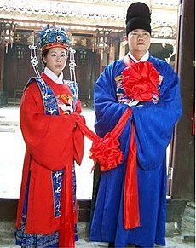
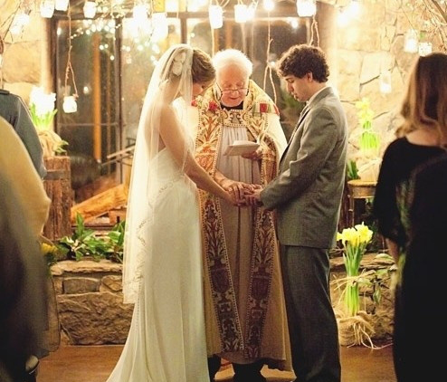
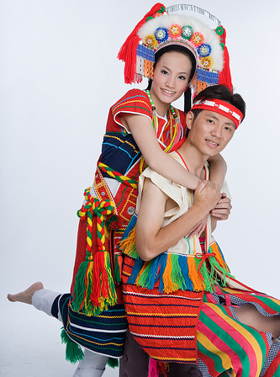
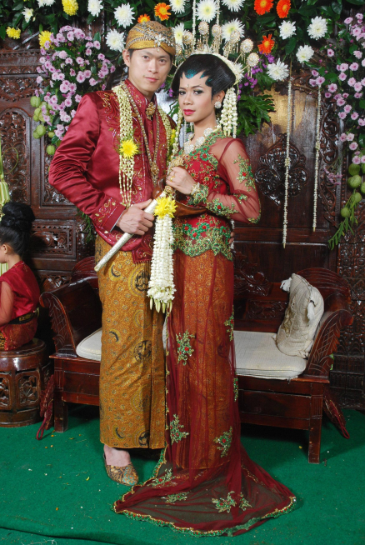
研究結果(三)
花蓮縣多元族群特色-婚姻禮俗
本省 婚前禮，即訂婚。 正婚禮，即結婚或成婚的禮儀，就是夫妻結合的意思。 婚後禮，是成妻、成婦或成婿之禮，這表示了男女結婚後的扮演的角色。 | 歐美 1.面紗 2.鑽戒 3.新娘禮服的顏色 4.捧花 5.新娘站在新郎的左邊 6.互吻
原住民 婚前戀愛關係求婚：男女若彼此喜歡，會互贈信物，即為定情。 求婚：男子隨女回家，向家長求婚。 結婚：女方家託媒人到男方家商定婚期後，兩家各自準備結婚 成婚之日:新郎由友人協助在黎明時將衣物行李送到女家。 | 印尼 印尼婚禮習俗大都要經過求婚、訂婚和結婚三個階段。 印尼爪哇島上流行著一種有趣的婚俗。當新郎到新娘家迎親時，新娘的家人會在他面前擺一隻銀盤，盤中放一個生雞蛋，新郎要當眾赤腳踩破它。 這表示新郎將永遠愛新娘，哪怕粉身碎骨也不變心。

Slide 20
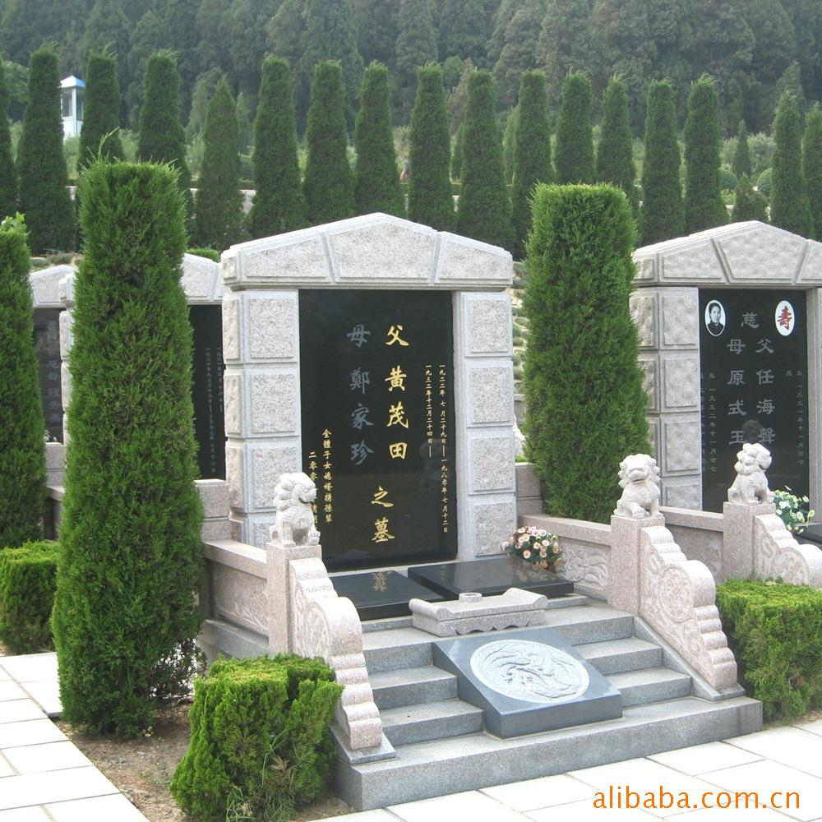
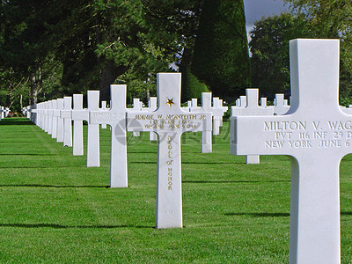

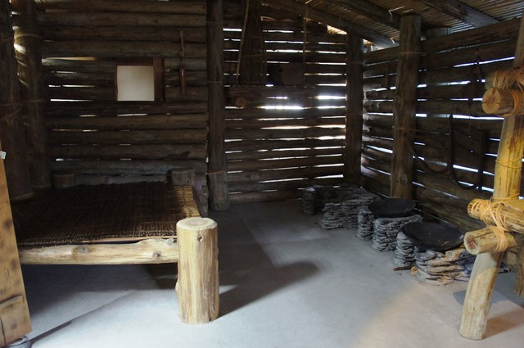
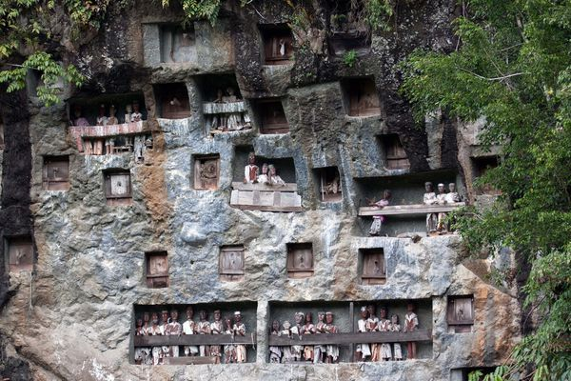

研究結果(三)
花蓮縣多元族群特色-喪葬禮俗
拖拉雅族人過世的時候，他們不會把遺體埋到地底下，而是先舉行很多天的蘭布梭羅 (Rambu Solo) 傳統喪葬祭拜儀式，再把大體裝進精緻的墳墓鑲進山裡。
早期泰雅族人是將死者埋在室內寢室中死者生前睡的床底下，而埋葬時還必須先把寢室拆掉

Slide 21
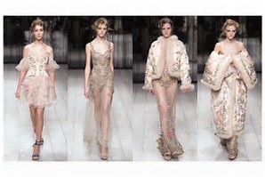
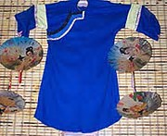
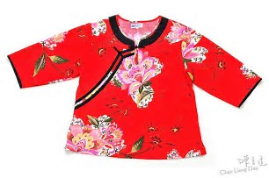
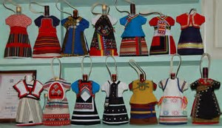
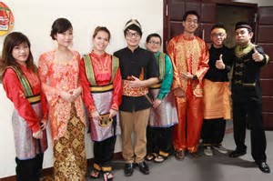
研究結果(三)
花蓮縣多元族群特色-服飾
客家 | 歐美
原住民 | 印尼

Slide 22
研究結論
我們整理各族群的資料，分析如下:
項 目 | 內 容
建築部分 | 印尼與台灣同樣深受中國建築的影響， 因此有部分雷同之處。
舞蹈部分 | 各族群皆保留傳統舞蹈； 印尼與原住民則都為赤腳跳舞。
社會組織 | 印尼與原住民部分族群是屬於母系社會； 台灣與歐美 則漸漸重視兩性平權。

Slide 23
研究結論
我們學校的原住民語課程，因為經費不足而停課
，我們希望能繼續開課，藉此保留各族群的文化。
我們希望能在花蓮設置「多元族群文化館」，讓不同族群都能受到認同。
由喜好與興趣問卷中發現，不同族群在飲食、運動等項目會有相似處。
由「DNA地圖」的影片中，發現「你與他人的共同之處，比你以為得更多。」
「緣」來一家人，我們應平等對待每一個族群。

Slide 24
對以後研究者的建議
做族群統計時，要將父母分開計算，要不然會無法分類。
製作調查表時，不同項目之間的選項數量最好一樣
，統計分析時較易判別。
製作問卷時，可增加訪問人數。
以後可再針對國旗、建築、信仰……等進行更深入
的研究。

Slide 25
